Slide 1


Instructor Development Program
Desenvolvendo Apresentações na Água

Slide 2

Desenvolvendo apresentações e avaliações na água
Compreendendo a aprendizagem.
Apresentações na Água:
  Circuito de Habilidades
  Águas Confinadas
  Águas Abertas
Avaliações na Água.

Slide 3
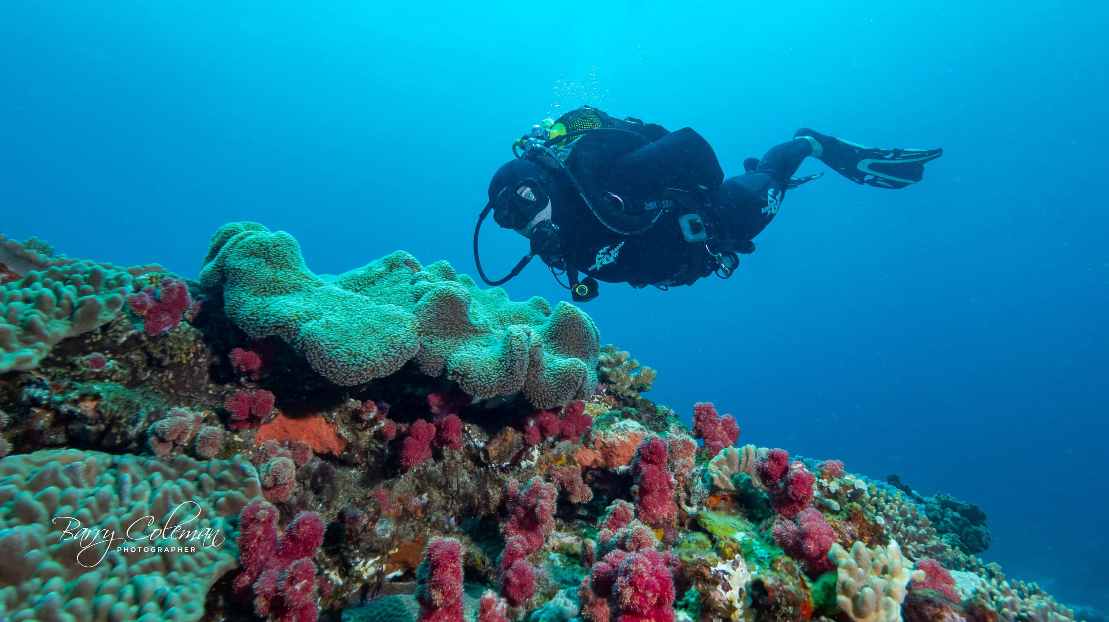
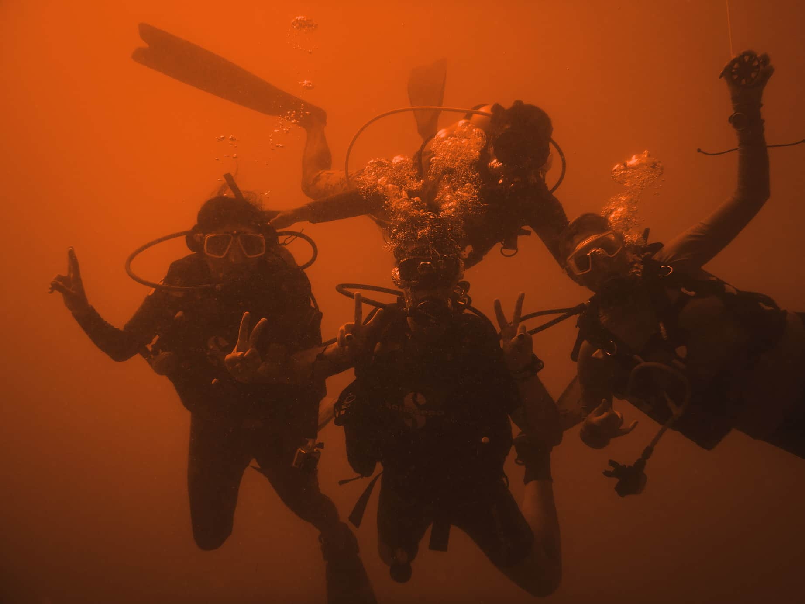

Compreendendo a Aprendizagem
Habilidade Motora
  Movimentos físicos do corpo, braços, mãos e pernas.
  Os Mergulhadores aprendem a executar habilidades motoras lendo descrições, assistindo
  a demonstrações e praticando repetitivamente.
  Os Mergulhadores aperfeiçoam as habilidades motoras por meio de prática integrada e repetição.
  Os Instrutores determinam a maestria avaliando o desempenho em águas confinadas e confirmando o "mundo real" em águas abertas.

Slide 4
Compreendendo a Aprendizagem
Habilidades Motoras – Águas Confinadas
Os Mergulhadores desenvolvem a aplicação prática por meio do tempo gasto na água.
Os Instrutores determinam o domínio avaliando a resposta do Mergulhador a cenários e problemas simulados realistas.

Slide 5
Apresentações na Água
Objetivos do Treinamento em Águas Confinadas
  Os Alunos aprendem a mergulhar na água, sem estar em uma aula.
  Introdução às habilidades vitais usadas em águas abertas.
  Prática em ambiente calmo, claro e controlado – conduzindo o aprendizado.

Slide 6
Apresentações na Água
Objetivos do Treinamento em Águas Confinadas
  Sessões ministradas por Instrutores:
      Demonstrações
      Identificação de problemas
      Preparação para Águas Abertas

Slide 7
Apresentações na Água
Objetivos do Treinamento em Águas Confinadas
  Prática de conhecimento e habilidades em uma situação real de mergulho.
  Prática e uso efetivo das habilidades.
  Garantia final de domínio.
  Experiência no uso das habilidades.

Slide 8
Apresentações na Água
Objetivos do Treinamento em Águas Confinadas
  Ensinar aos Mergulhadores o julgamento sobre as condições.
  Aumentar sua confiança.
  Preparar-se para a Educação Continuada.
  Mergulho Real - Dupla, Gás, Tempo.

Slide 9
Apresentações na Água
Avaliação de Habilidades Profissionais
    Circuito Aberto
    CCR
  Slate de Avaliação Usada para:
    Instructor Trainer
    DiveMaster

Slide 10
Apresentações na Água
  Slate de Avaliação Usada para:
    Instrutor
    Revisão de Mergulho
    Crossovers.
Uma cópia da lista de Avaliação de Habilidades PRO pode ser encontrada em "meus documentos" no seu perfil Online.

Slide 11
Apresentações na Água
  Qual é a definição de águas confinadas?
  Padrões
  Equipamentos
  Sequência de Habilidades
  Cartões de dicas
  Assistentes Certificados (Ativos)

Slide 12
A logística é diferente de águas confinadas/piscinas.
Pré-planejamento.
Apresentações na Água
Equipamento.
Logística de Águas Abertas
Instalações.
Oxigênio.
First Aid.

Slide 13
O local é selecionado com base nos padrões de Mergulho em relação a:
  Profundidade
  Movimento da Água
  Objetivos (naufrágio, deriva…)
Apresentações na Água
Seleção de Local de Mergulho em Águas Abertas
Tenha vários locais disponíveis, se possível.

Slide 14


Apresentações na Água
As apresentações na água são semelhantes em águas confinadas e abertas, com exceção da demonstração obrigatória do Instrutor e da avaliação desta fase. No entanto, a adaptação da habilidade de um ambiente controlado para águas abertas deve ser abordada.

Slide 15
Apresentações na Água
Apresentação avaliada.
Siga a Slate.
Briefing do Local do Mergulho
Integrar o Cronograma de Gerenciamento de Riscos do RMS.

Slide 16
Briefing.
Apresentações na Água
Demonstração.
Debriefing.
Preparação do Instrutor
Controle e Organização.
Resolução de Problemas.

Slide 17
O quê – Objetivo.
Por que – Valor.
Apresentações na Água
Como - Instruções verbais sobre como executar a habilidade.
Briefing
Aspectos-chave de segurança.
Onde - Posição e fluxo da habilidade.
Notes:
Use Instructor manual to review the What, Why, How and Key safety aspects.
The following slides explains the Where.

Slide 18
Apresentações na Água
Onde - Posição e Fluxo da Habilidade.
Posição e fluxo durante cada segmento | Instrutor | DiveMaster | Aluno
Fase de posicionamento (profundo, raso, superfície, pairando, contra a parede...).
Fase de demonstração (o que o Instrutor, o DM e os alunos farão ou não durante a demonstração).
Fase de prática (o que o Instrutor, o DM e os alunos farão ou não enquanto praticam a habilidade).

Slide 19
Requisito de desempenho de habilidade atendido.
Apresentações na Água
Demonstrou subetapas da habilidade.
Demonstração – * Somente Águas Confinadas
A demonstração foi visível para todos os alunos.
  * Avaliado somente em águas confinadas, mas demonstrações podem ocorrer em águas abertas na vida real, treinamento especializado ou freediving, por exemplo

Slide 20
Aspectos-chave de segurança.
Foram utilizados sinais manuais eficazes.
  Sinal para a habilidade e sinais específicos para a habilidade.
Apresentações na Água
Demonstração – * Somente Águas Confinadas
Demonstração lenta e fluida – feita para parecer fácil.
* Avaliado somente em águas confinadas, mas demonstrações podem ocorrer em águas abertas na vida real, treinamento especializado ou freediving por exemplo

Slide 21
Apresentações na Água
Todos os Mergulhadores estavam seguros.
O tempo foi usado de forma eficaz.
Controle e Organização
O fluxo da habilidade foi organizado:
  Os mergulhadores não se movimentavam desnecessariamente.

Slide 22

Apresentações na Água
Os Assistentes foram utilizados de forma eficaz:
  Os Assistentes controlavam, sinalizavam e monitoravam os alunos de forma eficaz.
Controle e Organização
Reforço Positivo foi dado:
  Após completar a habilidade com sucesso, os alunos foram recompensados ​​(com um aperto de mão ou similar).

Slide 23
Reconheceu TODOS os problemas:
  Seja o problema causado pelo IT ou não, todos os problemas devem ser corrigidos.
Apresentações na Água
Resposta apropriada (calma) e oportuna.
Resolução de Problemas
Problemas dos Alunos corrigidos.

Slide 24
O Aluno repetiu a habilidade caso um problema foi encontrado:
  A repetição é a essência do domínio.
Apresentações na Água
Resolução de Problemas
Correções reforçadas:
  Após o Aluno atingir o domínio, ele recebe um lembrete final do seu erro.

Slide 25
Reforço Positivo:
  É específico para o que o aluno fez bem durante a prática da habilidade.
Apresentações na Água
Debriefing
Reafirmou o Objetivo conforme o briefing.
Reajustou o Valor conforme o briefing.

Slide 26
O Instrutor identificou todos os problemas*.
Apresentações na Água
O Instrutor ofereceu soluções para todos os problemas*.
Debriefing
* NÃO integre problemas e soluções, eles devem ser etapas separadas.

Slide 27
Avaliações Positivas
Avaliação na Água
Slate de Avaliação.
Avaliação simples de marcação.
Pontuação.
* Pontuações.

Slide 28
  Compreendendo o Aprendizado.
  Apresentações na Água.
  Avaliações na Água.
  Exercício Preparatório.
RESUMO

Slide 29
PERGUNTAS?

Slide 30


OBRIGADO

